Slide 1


Crea-SP
Plano de Comunicação Publicitária - 2020

Slide 2


Campanha Publicitária
junho e agosto de 2020

Slide 3

Criação e produção de filme publicitário.
Veiculação em emissoras de TV com sinal aberto
para capital e interior do Estado de São Paulo.
Períodos: junho e agosto de 2020
Conceitos: enaltecer as engenharias e a importância
dos engenheiros; reforçar que a missão essencial do Crea-SP é fiscalizar para a segurança da sociedade.
Investimento: R$ 8.000.000,00
Campanha
publicitária

Slide 4

Memória Viva
Março

Slide 5
Campanha que divulga os patrimônios históricos
de São Paulo – capital e interior.
Veiculação nas estações do metrô, da linha amarela, e nas redes sociais do Crea-SP
Período: março de 2020
Conceito: A engenharia ajuda a preservar a memória cultural.
Investimento: R$ 750.000,00
São Paulo
Memória Viva

Slide 6


Capitalizar para a imagem do Crea-SP
as contribuições da engenharia para a sociedade. Dois exemplos:
São Paulo
Memória Viva
Farol Santander, cidade de São Paulo,
Escola de Agricultura Luiz de Queiroz, Piracicaba.

Slide 7

Crea Jovem
agosto

Slide 8
Campanha para divulgar que estarão abertas as inscrições para o Crea Jovem 2020.
Veiculação nas estações do metrô, da linha amarela, e nas redes sociais do Crea-SP, repetindo o alcance
de mídia obtido em 2019.
Período: agosto de 2020
Conceito: a ser definido pelo tema do Crea Jovem
Investimento: R$ 500.000,00
Crea Jovem

Slide 9


Minuto da Engenharia
Durante todo o ano

Slide 10

Produção de vídeos com conteúdo que esclarece e
orienta os públicos-alvos prioritários do Crea-SP.
Veiculação nas redes sociais do Conselho.
Período: de fevereiro a dezembro de 2020.
Temas: mensagens do presidente, animações sobre
assuntos pertinentes ao Crea-SP; realizações e perspectivas da engenharia.
Investimento: R$ 700.000,00
Minuto da
Engenharia

Slide 11

Datas Comemorativas
de março a dezembro

Slide 12
A recomendação é diminuir as verbas aplicadas nessas datas, reforçando o orçamento de ações
mais eficazes para atingir os públicos-alvos.
Inserção de posts nas redes sociais do Conselho.
Período: de fevereiro a dezembro de 2020.
Datas: sugestões a seguir.
Investimento: R$ 250.000,00
Datas Comemo-rativas

Slide 13
8 de março, dia da Mulher
29 e 30 de maio, dias do Geógrafo e Geólogo
12 de outubro, dia do Engenheiro Agrônomo
24 de novembro, dia do Tecnólogo
11 de dezembro, dia do Engenheiro
25 de dezembro e 1º de janeiro, Natal e Ano Novo
Datas Comemo-rativas

Slide 14
Outras Campanhas
e Ações + redes sociais
de fevereiro a dezembro

Slide 15
Reserva de investimentos para outras campanhas
e ações que tiverem relevância e pertinência com
situações e/ou momentos.
Mediante a aprovação da presidência e do CMM.
As verbas que não forem utilizadas podem ser remanejadas para outros investimentos em comunicação.
Reserva: R$ 2.100.000,00
Outras Campanhas e Ações +
redes sociais

Slide 16

Campanhas
Eleições 2020 e
Anuidade 2021
Maio/junho e dezembro

Slide 17
Campanha de divulgação /“convocação” das Eleições.
Campanha de informação sobre a anuidade 2021.
Veiculação e conceitos a serem definidos.
Períodos: maio e junho; dezembro
Investimento: R$ 500.000,00
Eleições 2020
Anuidade 2021

Slide 18

Forças-tarefas
de fevereiro a maio

Slide 19
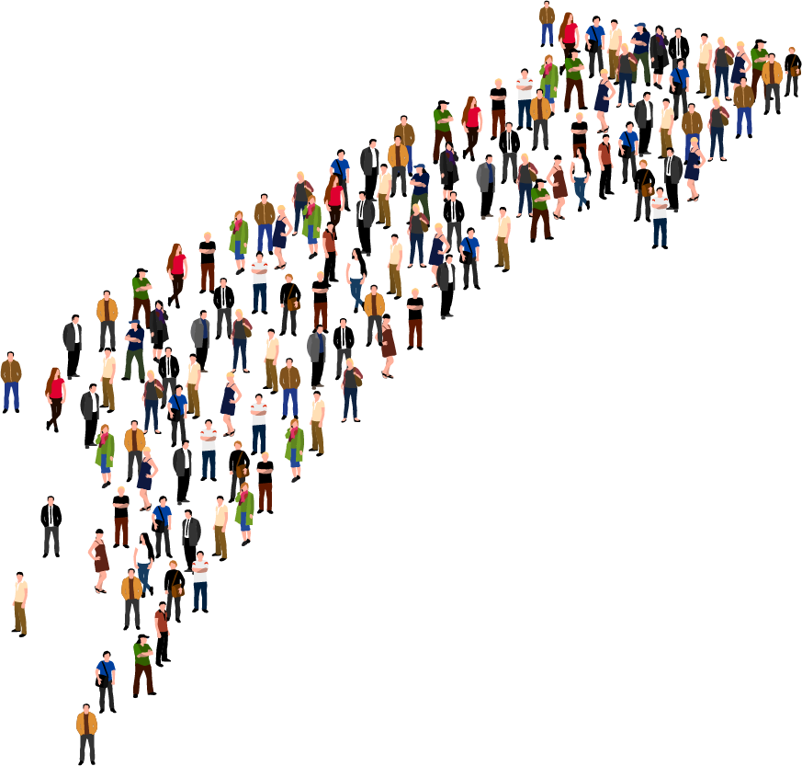
Divulgar as forças-tarefas para a sociedade e profissionais, e promover a atuação/fiscalização
nas regiões específicas e UGIs correspondentes.
Veiculação em rádios, merchandising em TV,
outdoor, jornal impresso e banner na web, além
de mensagens nas redes sociais do Conselho.
Período: de fevereiro a maio
Conceito: Tem uma força-tarefa no seu destino.
Investimento: R$ 800.000,00
Forças-tarefas

Slide 20
Penápolis, Fernandópolis e UGIs correspondentes
10 a 14 de fevereiro
Garça, São Manuel e UGIs correspondentes
09 a 13 de março
Igarapava, Taquaritinga e UGIs correspondentes
23 a 27 de março
Artur Nogueira, Mococa e UGIs correspondentes
13 a 17 de abril
Investimento: R$ 800.000,00
Forças-tarefas

Slide 21
Itanhaém, Cotia e UGIs correspondentes
04 a 08 de maio
Pindamonhangaba, Mogi das Cruzes
e UGIs correspondentes
13 a 25 de maio
As ações de mídia irão ocorrer nas semanas
que antecedem as forças-tarefa.
Forças-tarefas

Slide 22
Colégio Regional
de Inspetores
de agosto a outubro

Slide 23
Divulgar o fórum permanente e o seu propósito de discutir e propor diretrizes para a fiscalização do Conselho – com painéis das forças-tarefas.
Veiculação em rádios e outdoor; streaming do evento e mensagens nas redes sociais do Crea-SP.
Períodos: de agosto a outubro
Conceito: Você é a força do Colégio Regional de Inspetores. Participe.
Investimento: R$ 300.000,00
Colégio
Regional de
Inspetores

Slide 24
Jales
14 e 15 de agosto
Bauru
28 e 29 de agosto
Catanduva
11 e 12 de setembro
São João da Boa Vista
25 e 26 de setembro
Investimento: R$ 800.000,00
Colégio
Regional de
Inspetores

Slide 25
Registro
02 e 03 de outubro
São Sebastião
23 e 24 de outubro
Colégio
Regional de
Inspetores

Slide 26

77ª SOEA
Semana Oficial de
Engenharia e Agronomia
agosto

Slide 27
Participar da Semana Oficial da Engenharia e da
Agronomia com estande promocional e folder institucional.
Período: agosto
Investimento: R$ 100.000,00
77ª SOEA

Slide 28
Campanha Publicitária
Memória Viva
Crea Jovem
Minuto da Engenharia
Datas Comemorativas
Outras Campanhas e Ações
Campanhas Eleições e Anuidade
Forças-tarefas
Colégio Regional de Inspetores
SOEA
Total R$14.000.000,00
R$ 8.000.000,00
R$ 750.000,00
R$ 500.000,00
R$ 700.000,00
R$ 250.000,00
R$ 2.100.000,00
R$ 500.000,00
R$ 800.000,00
R$ 300.000,00
R$ 100.000,00
Resumo dos
investimentos

Slide 29
Observação
As verbas que não forem utilizadas podem ser remanejadas para outros investimentos em comunicação.

Slide 30
Obrigado

Slide 31
Check-List
Crea
Administração
E Finanças
Faturar até 30/01 a campanha de Anuidade
Paulinho deve controlar com o Fábio os BVs de ações e campanhas;
Paulinho deve conversar com o estúdio sobre mudanças na remuneração;
MB deve resolver a pendência com o Rafael ainda nesta semana: 27 a 31/01;
Precisamos de um fluxo de caixa para os meses de fevereiro e março;
Gisele e Andrea devem apresentar os orçamentos do Crea sob “nova” tabela;
Reuniões com Lucão e Felix para decidir custos e novos procedimentos;
Andrea deve apresentar o saldo dos filmes produzidos para o Crea – até 29/01;
MB precisa discutir com Daniel a cláusula do contrato que ficou duvidosa.
Este chart deve ser transformado em planilha para o nosso uso e estar sempre atualizado. Vejam como
fazer isto. Não precisa ser nestas cores e com esta diagramação.

Slide 32
Check-List
Crea
Criação
Atendimento
e Mídia
Finalizar e liberar até amanhã (29/01) a primeira campanha da Força-Tarefa;
Liberar até amanhã (29/01) os outros banners da campanha de Anuidade;
Preparar até 30/01 o Plano de Comunicação das Forças-Tarefas em outras cidades;
Receber, o quanto antes, os briefings das animações que ficaram pendentes;
Concluir (MB) o Plano Estratégico de Comunicação 2020;
Reiniciar as animações que ficaram pendentes em 2019;
Planejar a lista dos filmes para serem produzidos no primeiro semestre;
MB precisa discutir com Daniel a cláusula do contrato que ficou duvidosa.
Este chart deve ser transformado em planilha para o nosso uso. Vejam como fazer isto.
Não precisa ser nestas cores e com esta diagramação.

